Slide 1
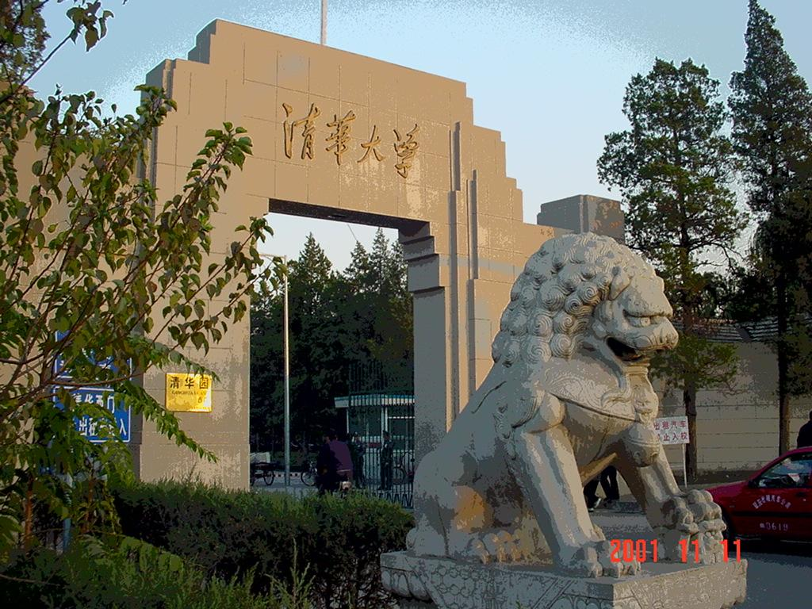
第二十六讲 信号的转换

Slide 2

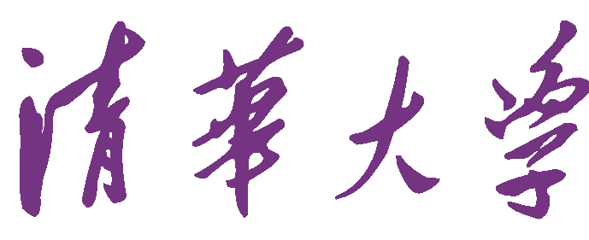

第二十六讲 信号的转换
一、概述
二、u-i转换电路
三、精密整流电路
四、u-f转换电路

Slide 3
一、概述
信号的发送：调幅、调频、调相
信号的接收：解调
信号对负载的驱动：i-u，u-i
信号的预处理：AC-DC（整流、检波、滤波） DC-AC（斩波）
信号的接口电路：A-D（如 u-f），D-A

Slide 4
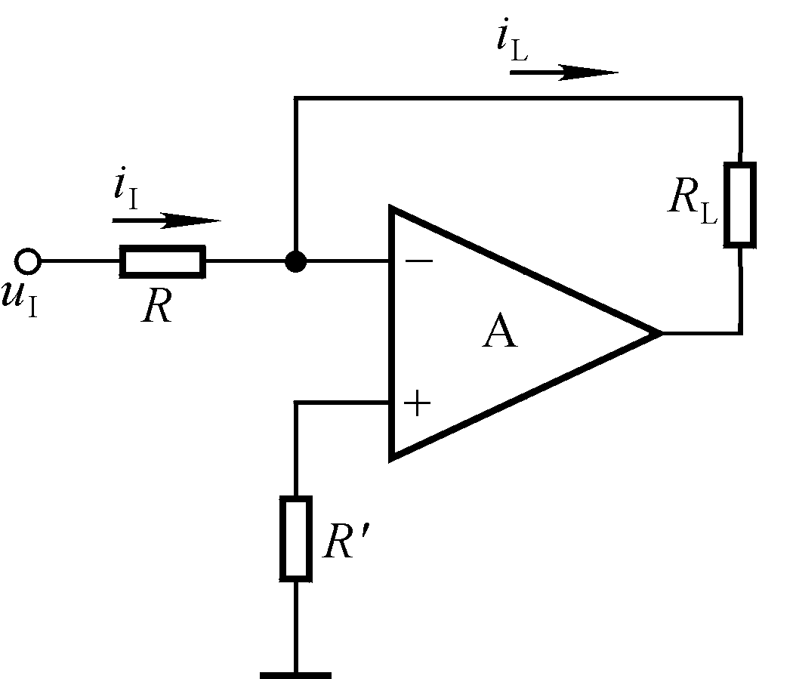
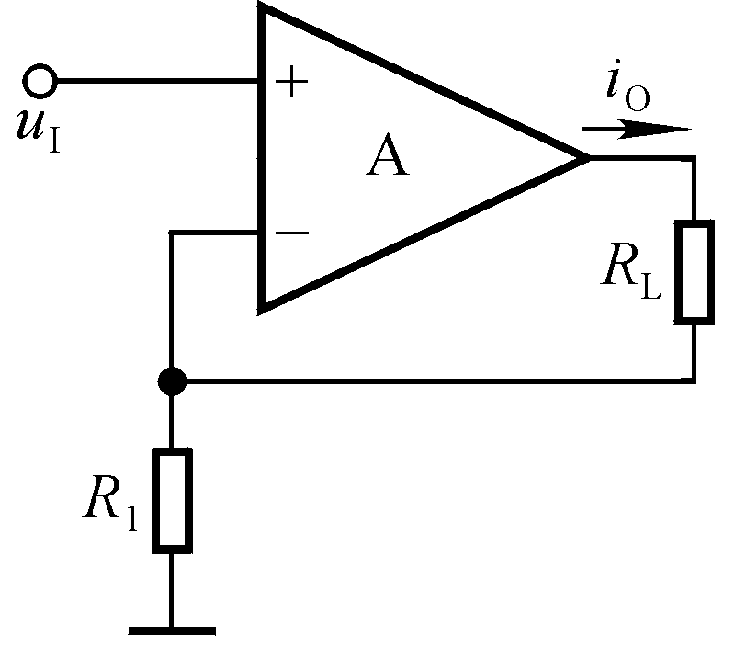
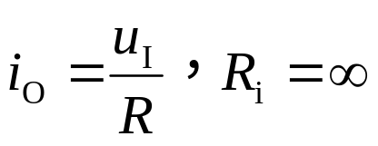
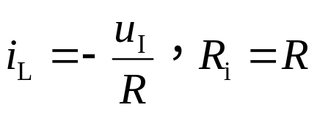
二、 u-i 转换电路
电路一
电路二
引入了电流串联负反馈
引入了电流并联负反馈
若信号源不能输出电流，则选电路一；若信号源能够输出一定的电流，则可选电路二。
若负载需接地，则上述两电路均不符合要求。

Slide 5
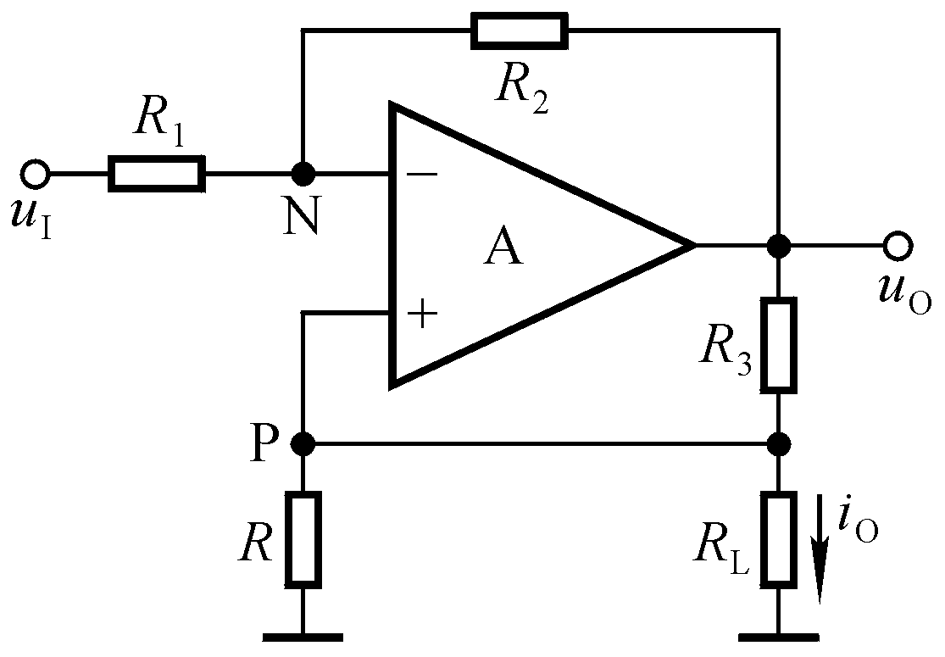
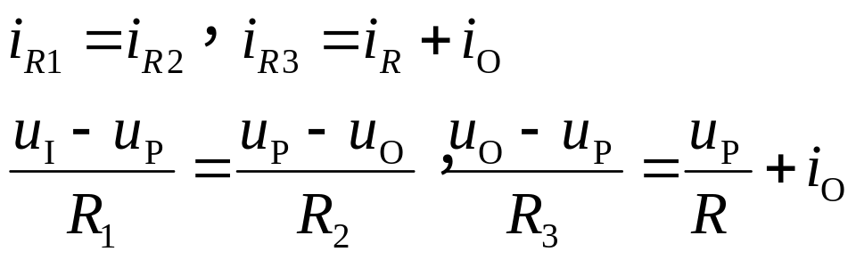
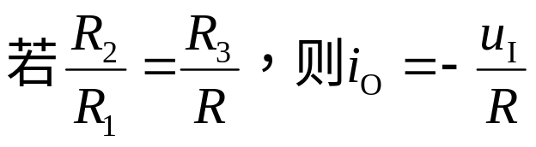
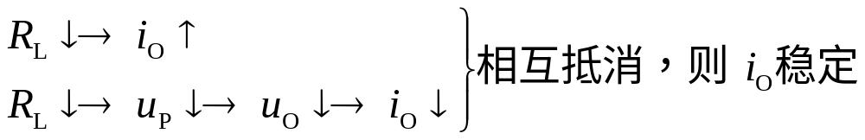
豪兰德电流源电路
电路既引入了负反馈，又引入了正反馈。
如何求解输出电阻？

Slide 6
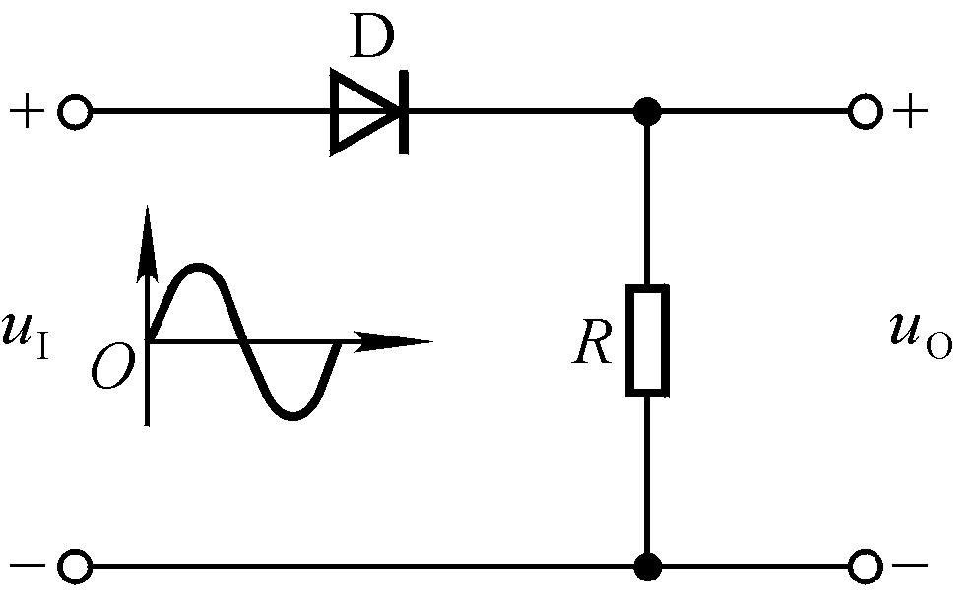
三、精密整流电路
精密整流电路是信号处理电路，不是电源中AC-DC的能量转换电路；实现微小信号的整流。
为什么一般的整流电路不能作为精密的信号处理电路？
若u_{Imax}<U_{on}，则在u_{I}的整个周期中u_{O}始终为零；若u_{Imax}>U_{on} ，则u_{O}仅在大于U_{on}近似为u_{I}，失真。

Slide 7
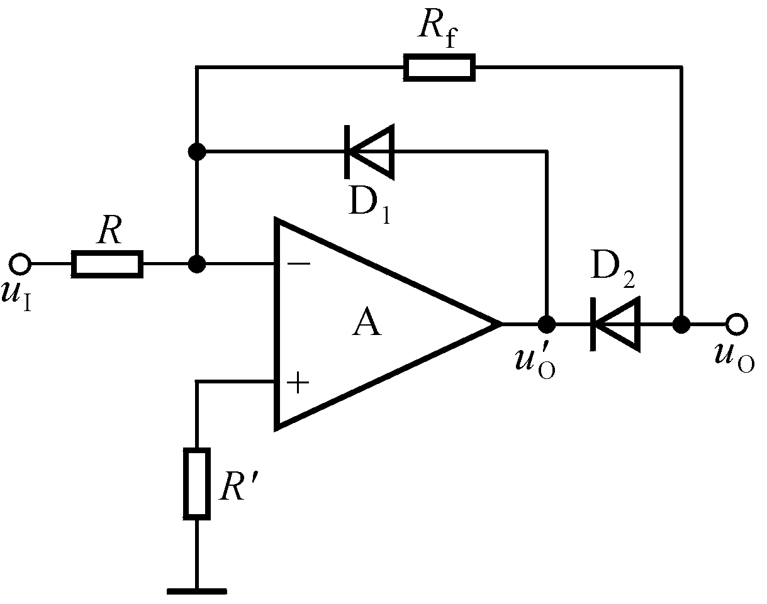
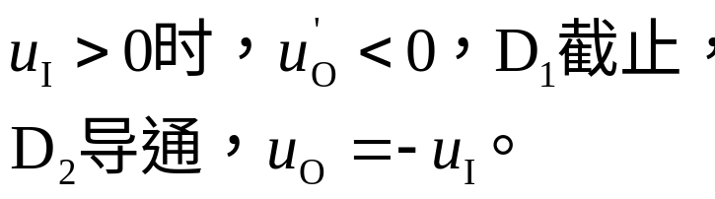


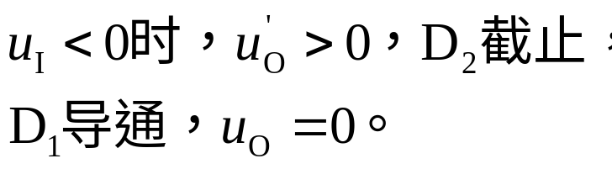
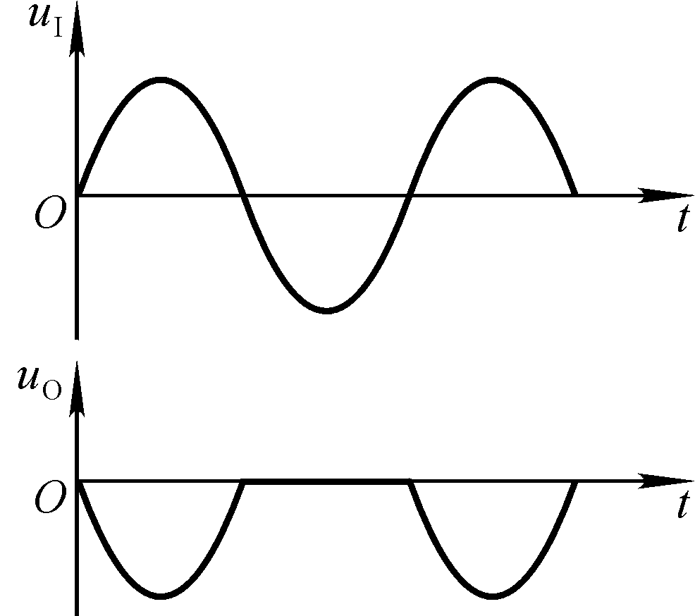
精密整流电路的组成
设R＝R_{f}
对于将二极管和晶体管作电子开关的集成运放应用电路，在分析电路时，首先应判断管子相当于开关闭合还是断开，它们的状态往往决定于输入信号或输出信号的极性。
半波整流，若加u_{I}的负半周，则实现全波整流

Slide 8
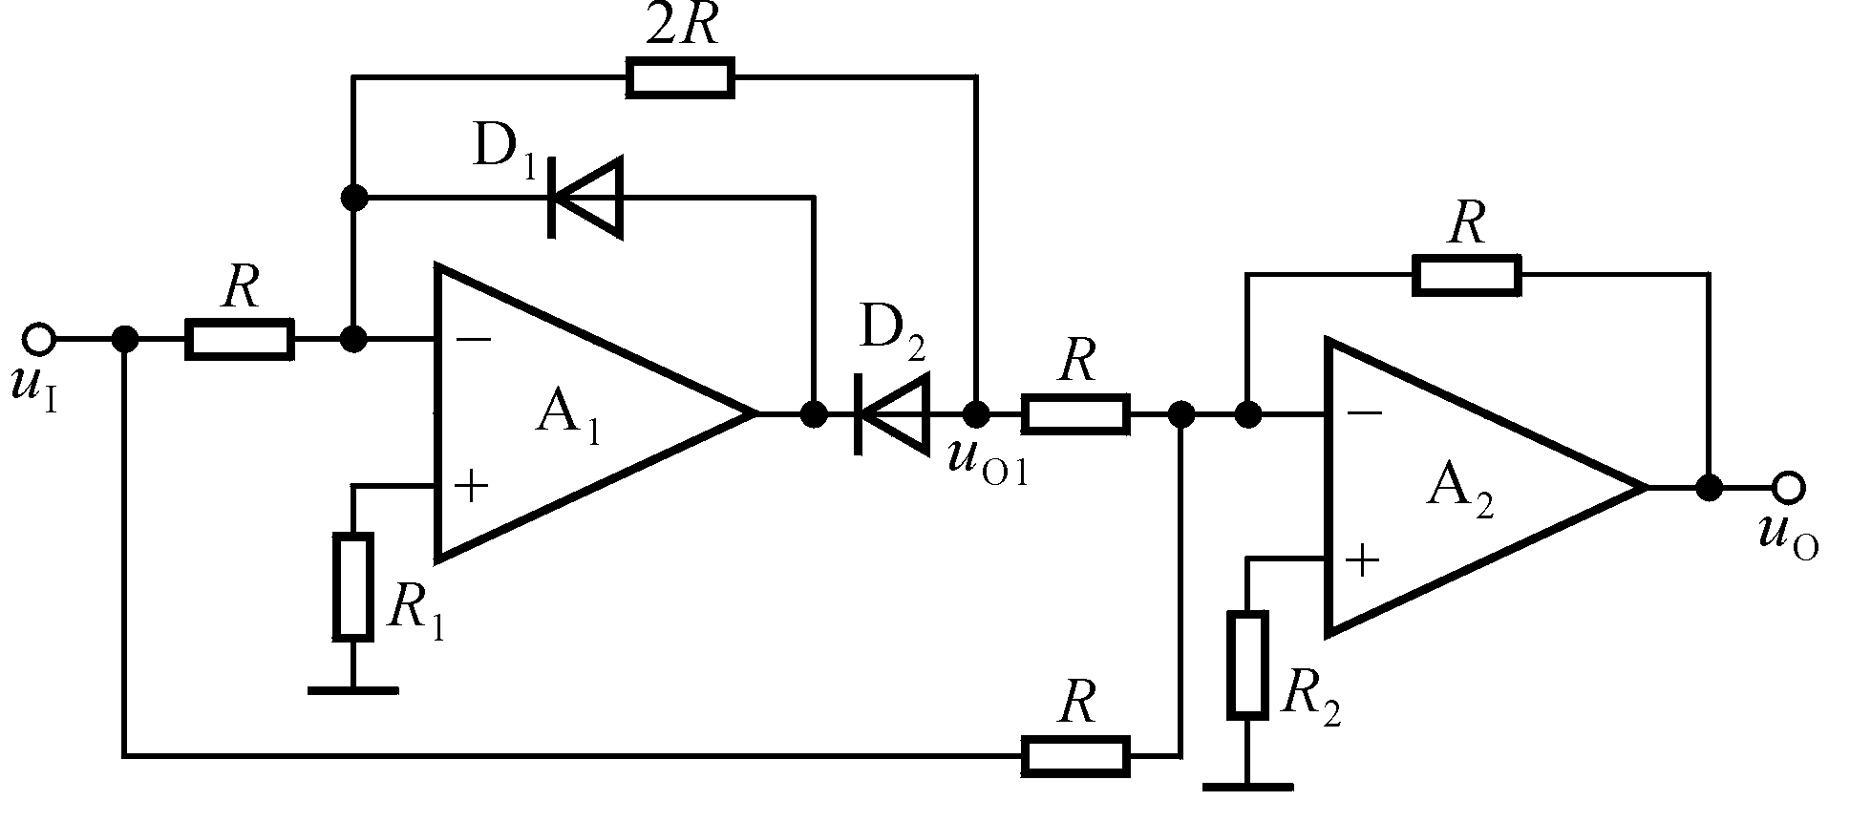
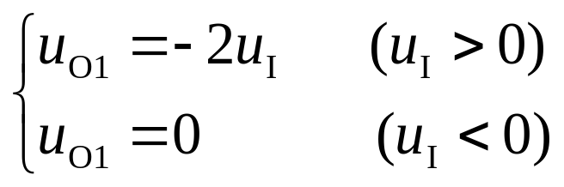
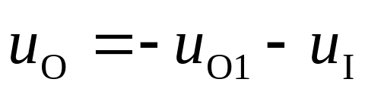
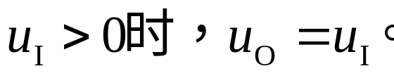
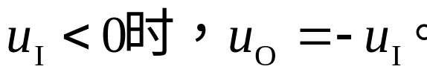
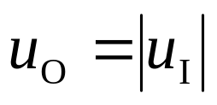
全波精密整流电路
绝对值运算电路
二倍频三角波

Slide 9
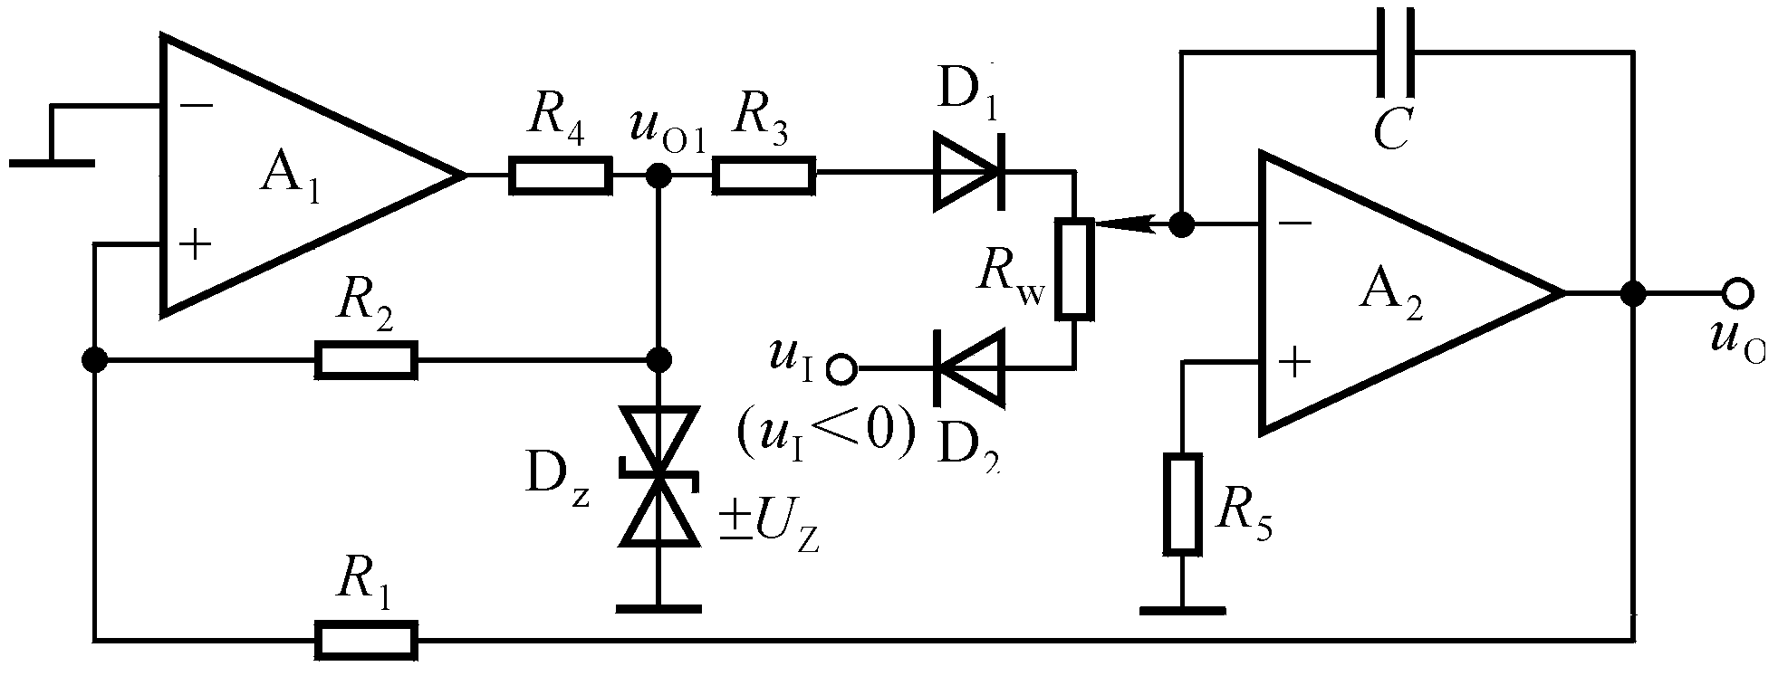
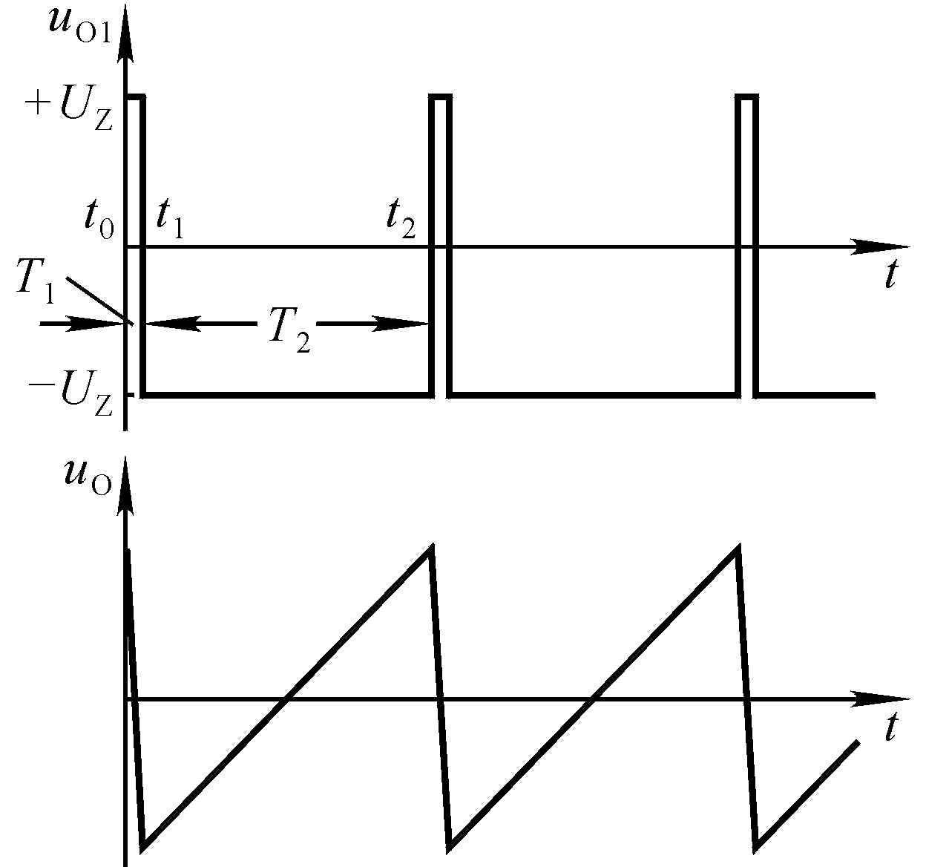
四、u-f 转换电路（压控振荡器）
1. 电荷平衡式压控振荡器
电路的组成：由锯齿波发生电路演变而来。
≈T
若T₂决定于外加电压，则电路的振荡频率就几乎仅仅受控于外加电压，实现了u→f 的转换。
Notes:
＞

Slide 10
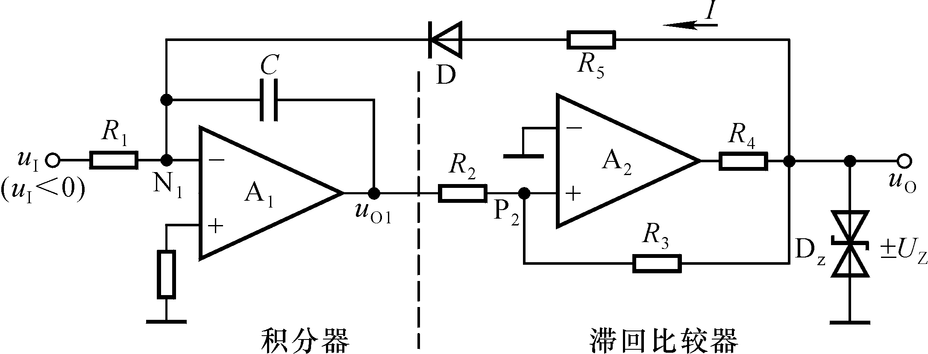
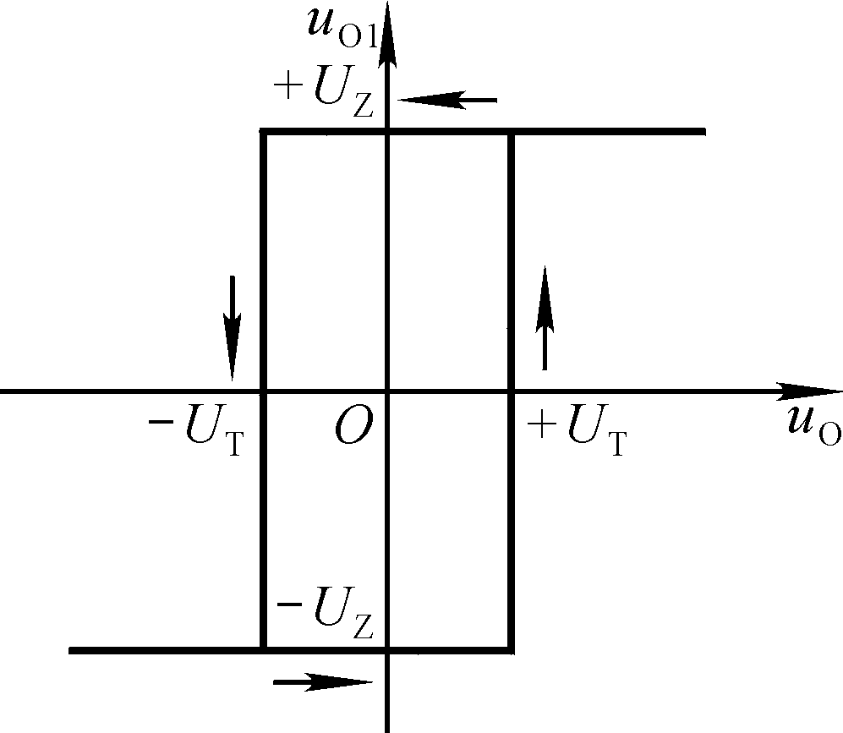
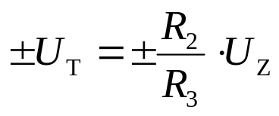
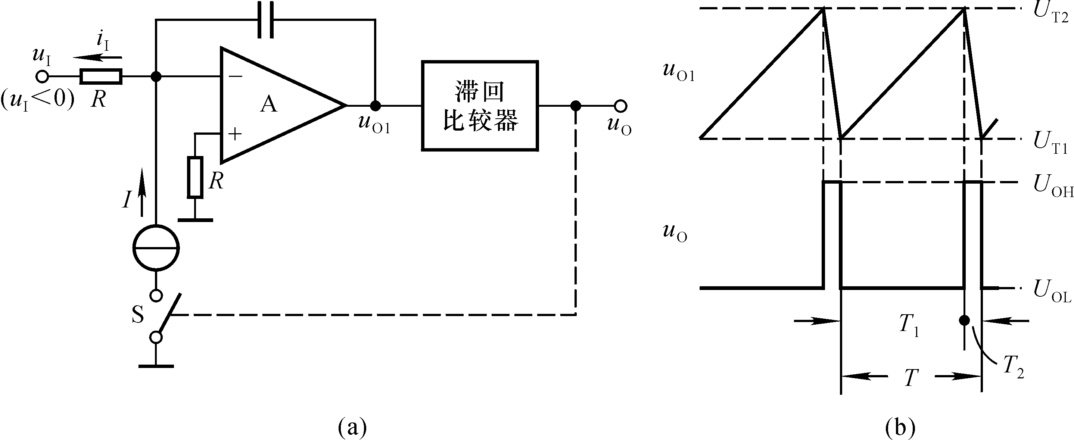

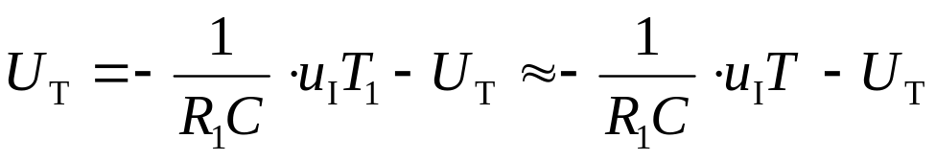


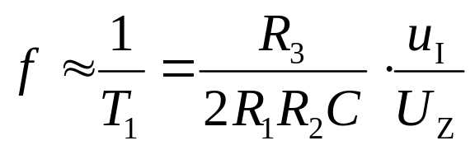

1. 电荷平衡式压控振荡器
R₁>>R₅
单位时间内脉冲个数表示电压的数值，故实现A/D转换
若u_{I}>0，则电路作何改动？

Slide 11
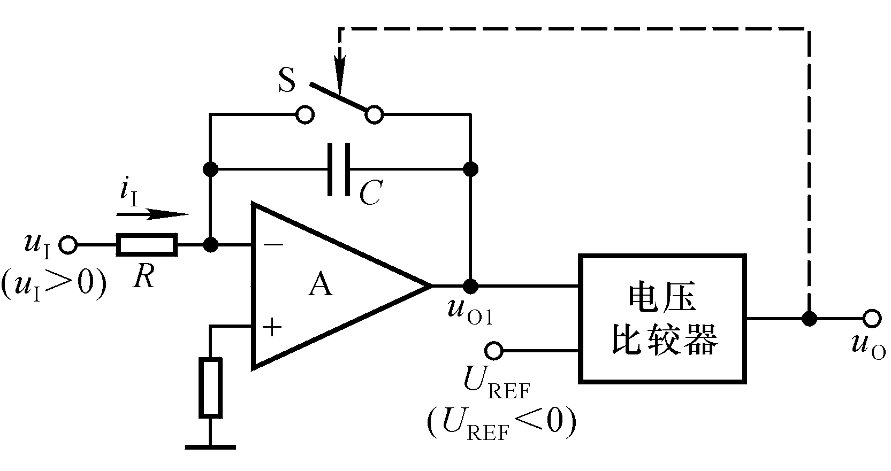
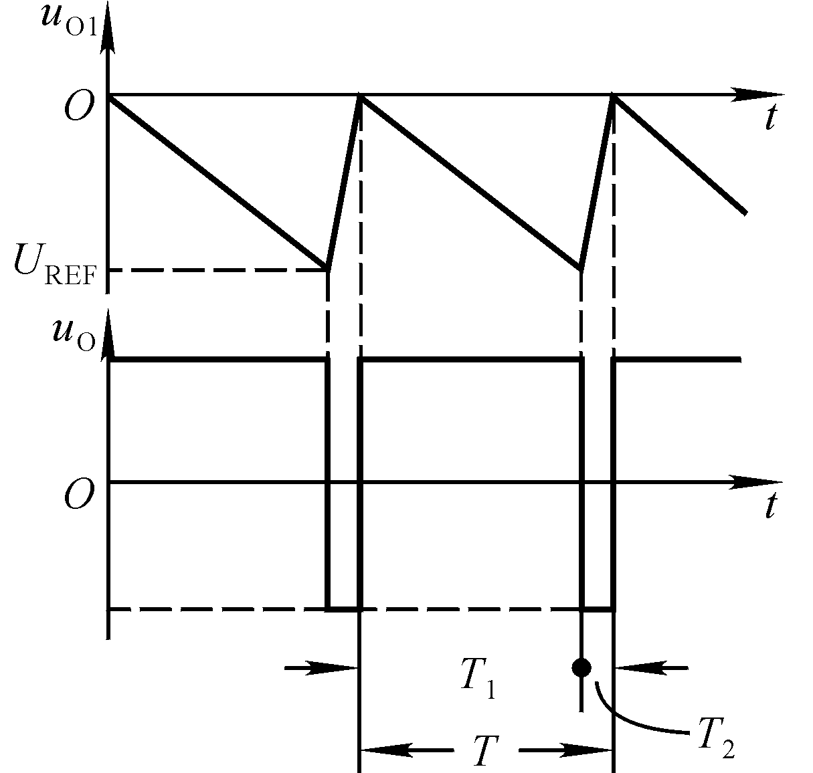
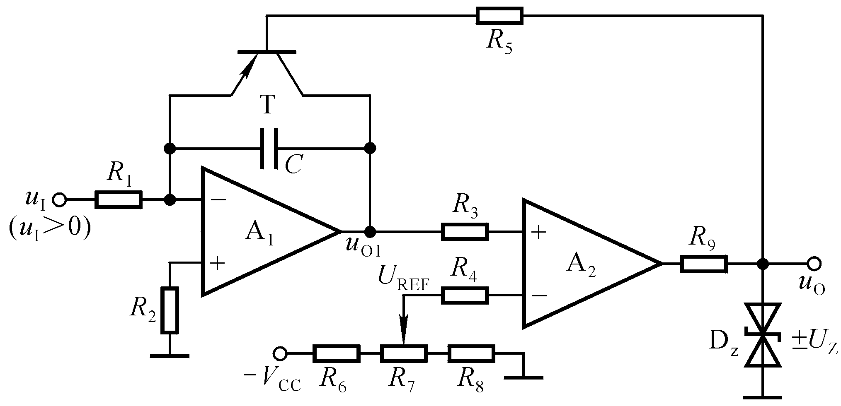
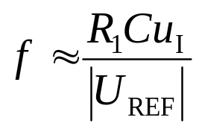
2. 复位式压控振荡器

Slide 12
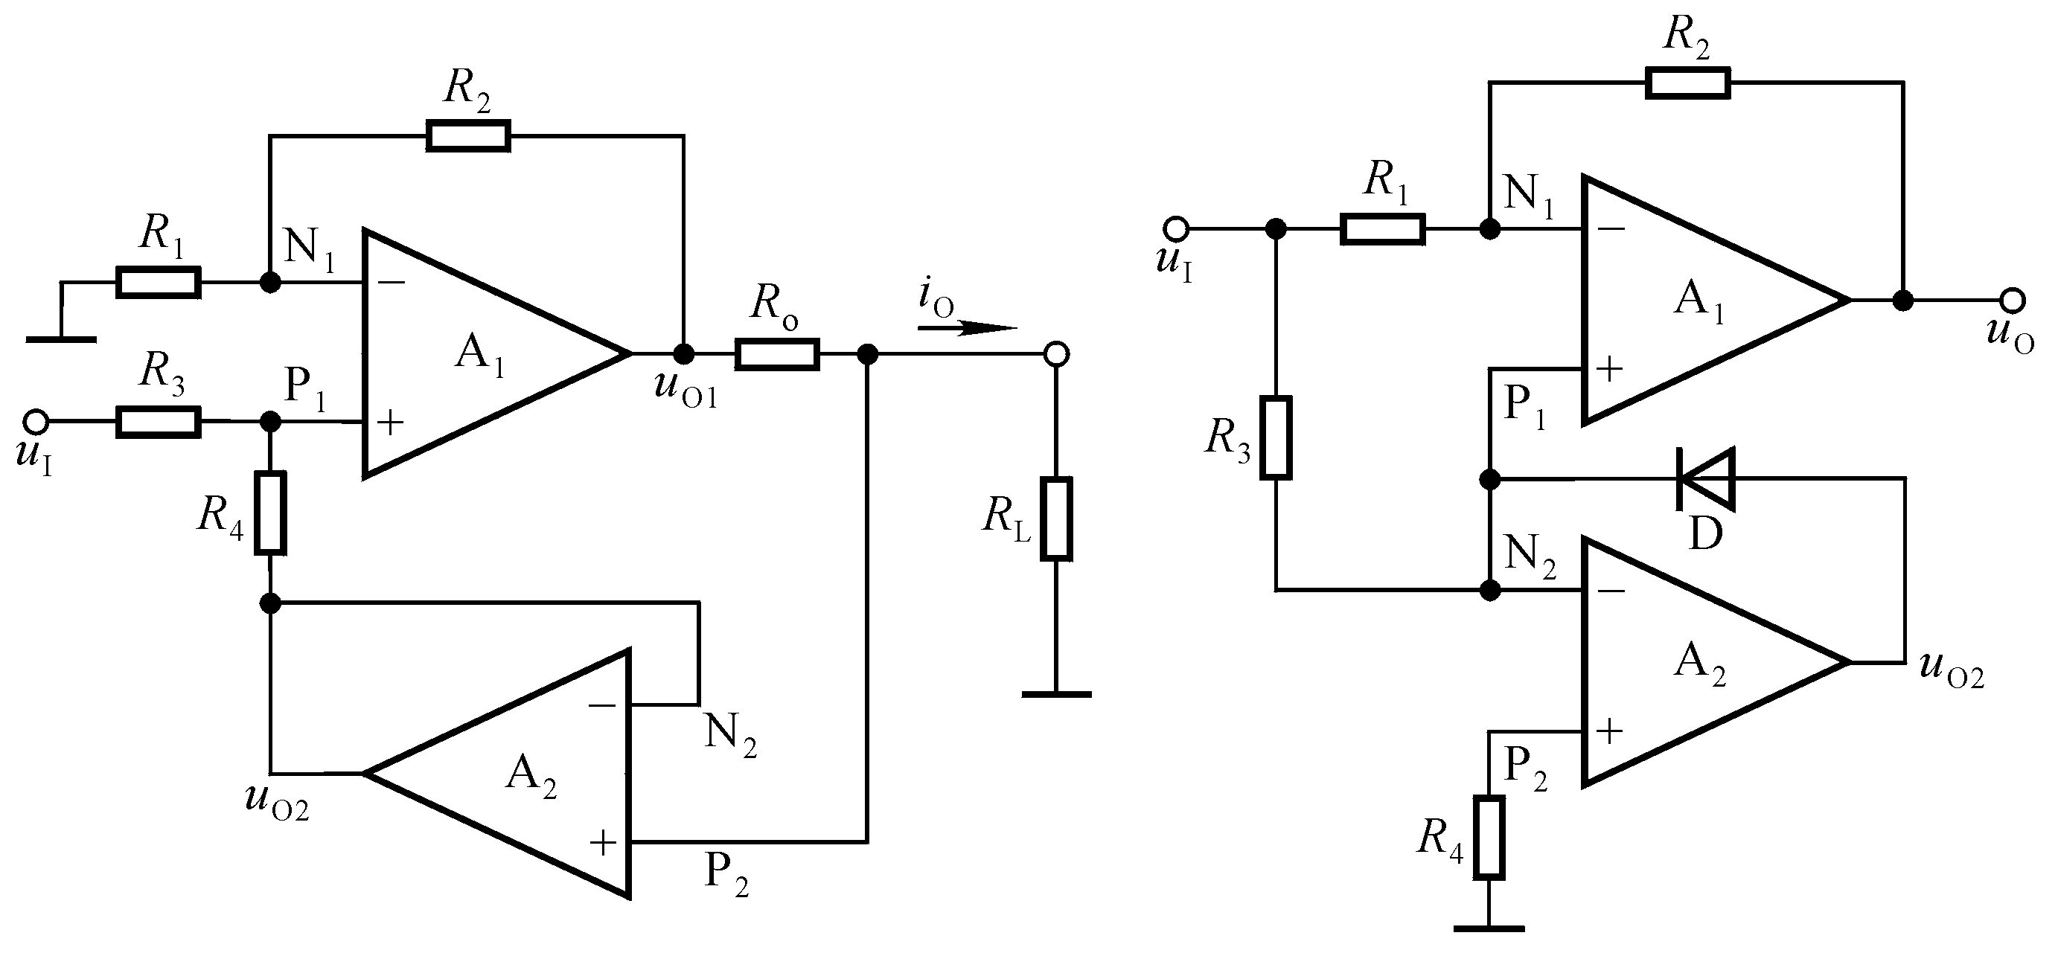
讨论一：分析图示两个电路的功能。
i_{O}＝？
u_{O}＝？
绝对值运算电路－精密整流电路
u-i 转换电路
Notes:
学习分析集成运放应用电路。

Slide 13
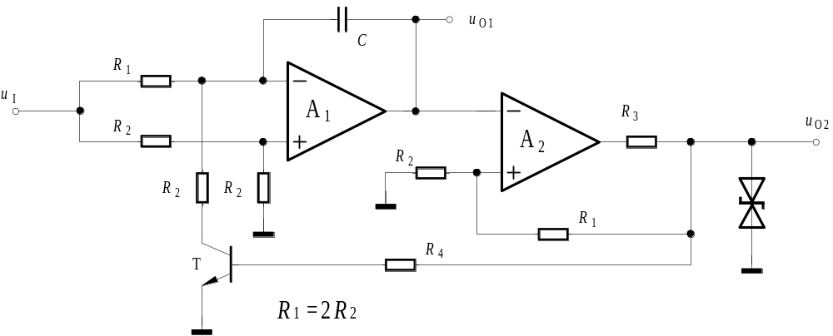
讨论二：已知三极管饱和压降为0。
1. 晶体管什么情况下导通？什么情况下截止？
2. 晶体管饱和导通和截止u_{O1}和u_{I}的运算关系？
3. u_{I}的极性？
4. u_{O1}、 u_{O2}的波形？
5. u_{I}与振荡频率的关系？

